Slide 1

Promesas
By: Escobar Joel
1

Slide 2
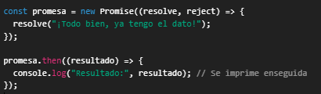
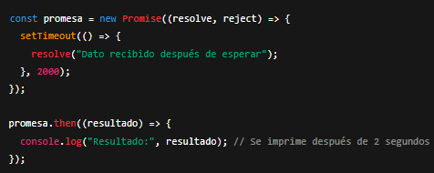
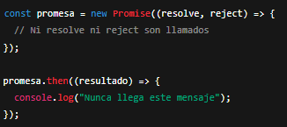
¿Qué es una promesa?
Es un objeto que representa el resultado eventual de una operación asíncrona.
Es decir, algo que puede completarse ahora, más tarde o nunca, y que te permite manejar el éxito o el error de esa operación de manera ordenada.
Promesa que se resuelve ahora
Promesa que se resuelve más tarde
Promesa que nunca se resuelve
Esto puede pasar si los datos están cacheados o la operación es instantánea.
Esto refleja una operación como consultar un servidor o leer un archivo.
En este caso, la promesa queda “pendiente” para siempre. Esto puede pasar si hay un bug, o si una API se queda colgada
2

Slide 3
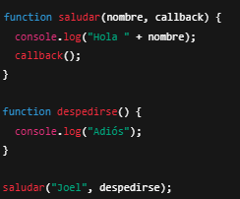
Callback
Un callback es simplemente una función que se pasa como argumento a otra función y se ejecuta luego de que termine una acción. Es una forma de manejar tareas asíncronas, como leer archivos, esperar respuestas de servidores, etc.
En este caso, despedirse es un callback: una función que se ejecuta después de saludar.
3

Slide 4
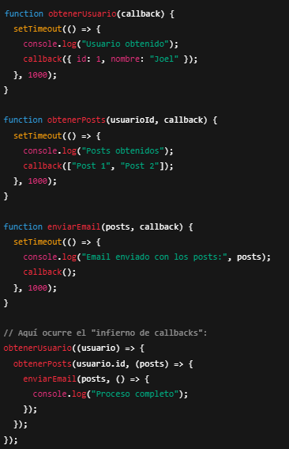
Callback - hell
Difícil de leer: el código se vuelve una "pirámide" de funciones dentro de funciones.
Difícil de mantener: si querés manejar errores, tenés que poner if (err) en cada nivel.
Difícil de depurar: seguir el flujo es complicado.
4

Slide 5
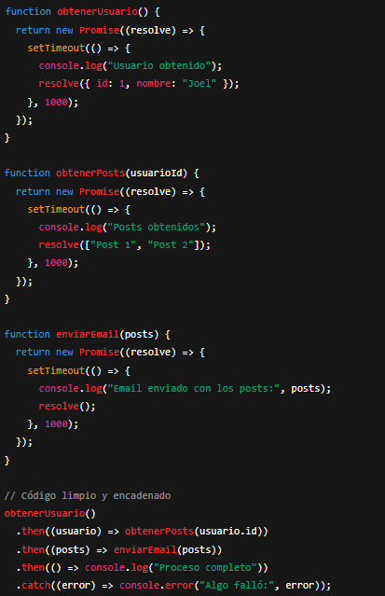

Las promesas resolviendo
5

Slide 6
¿Por qué existen?
Porque en JavaScript muchas operaciones toman tiempo, como:
Leer un archivo
Consultar una API
Esperar cierto tiempo
Antes se usaban callbacks, pero generaban mucho desorden (el famoso callback hell). Las promesas vinieron a organizar ese caos
6

Slide 7



Estados de una promesa
pending (pendiente): aún no se completó.
fulfilled (cumplida): se resolvió correctamente.
rejected (rechazada): hubo un error.
7

Slide 8
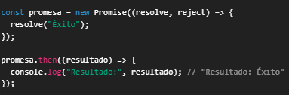
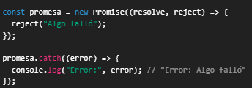
Resolve y reject
Cuando creás una promesa en JavaScript, se te entregan dos funciones especiales como argumentos:
resolve(valor)
reject(error)
Es una función que usás para decir: "todo salió bien".
Cambia el estado de la promesa de pending a fulfilled.
El valor que le pasás estará disponible en el .then().
Es una función que usás para decir: "hubo un error".
Cambia el estado de la promesa de pending a rejected.
El error estará disponible en el .catch().
8

Slide 9
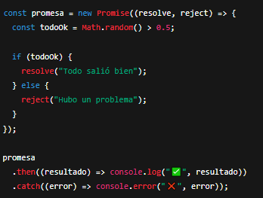
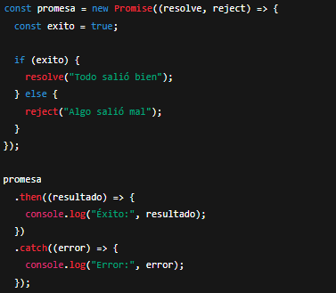
Ejemplo completo
Ejemplo 1
Ejemplo 2
.then() se ejecuta cuando la promesa se cumple (resolve).
.catch() se ejecuta cuando la promesa falla (reject).
9

Slide 10
Ventajas y desventajas
Ventajas
Desventajas
Código más legible
Complejidad innecesaria en tareas simples
Las promesas permiten encadenar operaciones asíncronas de forma más clara que los callbacks anidados (evitan el callback hell).
Para tareas asíncronas muy básicas (como un simple setTimeout), usar promesas puede ser un poco excesivo.
Encadenamiento (.then)
Difíciles de depurar en cadenas largas
Podés encadenar múltiples operaciones asíncronas sin perder el orden y sin profundizar la indentación.
Aunque son más limpias que los callbacks, si tenés muchas promesas encadenadas mal manejadas, puede ser difícil rastrear de dónde viene un error.
Manejo centralizado de errores
Si no se maneja bien, los errores se silencian
Con .catch() podés capturar errores de toda la cadena de .then(), lo cual es mucho más limpio que manejar errores en cada callback.
Si no ponés .catch(), los errores pueden no verse y hacer fallar silenciosamente la aplicación.
Representan una operación con estado
No cancelables por defecto
Una vez que una promesa arranca, no puede detenerse. Esto puede ser un problema si querés abortar una operación (como una petición HTTP).
Una promesa tiene un estado (pending, fulfilled, rejected), lo que te permite manejar fácilmente el flujo de la lógica asíncrona.
Compatibles con async/await
No reemplazan el flujo sincrónico
Las promesas funcionan perfectamente con async/await, lo que hace que el código se vea como sincrónico y sea más fácil de entender.
Aunque mejoran el manejo de asincronía, siguen siendo asíncronas, y pueden confundir a quienes no comprenden bien el modelo de ejecución de JS.
Reutilización de funciones
Curva de aprendizaje
Podés crear funciones que devuelven promesas y usarlas en múltiples contextos, separando responsabilidades.
Para principiantes, entender promesas, su estado, encadenamiento y errores puede ser difícil si no se tiene base en asincronía.
10

Slide 11
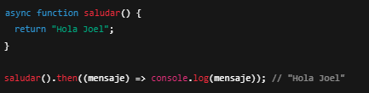
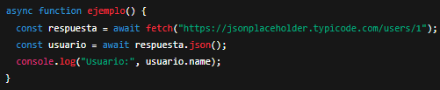
¿Qué son async y await?
Son palabras clave que vinieron para que puedas trabajar con promesas como si fueran código sincrónico, haciendo que tu código sea mucho más limpio y fácil de leer.
¿Cómo funcionan?
async
await
Se coloca antes de una función para decir que esa función devolverá una promesa automáticamente.
javascript
Se usa dentro de una función async para esperar que una promesa se resuelva.
Pausa la ejecución de la función hasta que la promesa termine.
Aunque parece que devuelve texto, en realidad devuelve una promesa que se resuelve con ese texto
Es como decir: “esperá acá hasta que termine esto, después seguí”.
11

Slide 12

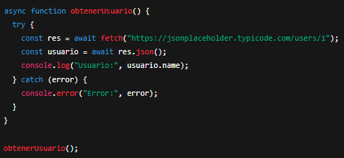
Ejemplo completo: antes y después
SIN async/await (solo promesas)
CON async/await
12

Slide 13
Ventajas y reglas
Código más legible
await solo puede usarse dentro de funciones async.
Parece sincrónico
Más fácil de entender el flujo
Una función async siempre devuelve una promesa, aunque vos no veas el return
Va de arriba hacia abajo
Mismo manejo de errores que el código tradicional
Si una promesa rechaza, await lanza un error → se captura con try/catch.
Se usa try/catch
Ideal para tareas secuenciales
Esperás paso a paso cada promesa
13

Slide 14

Muchas gracias!!
14

